Slide 1
JavaScript 异步编程
南华大学 朱涛

Slide 2
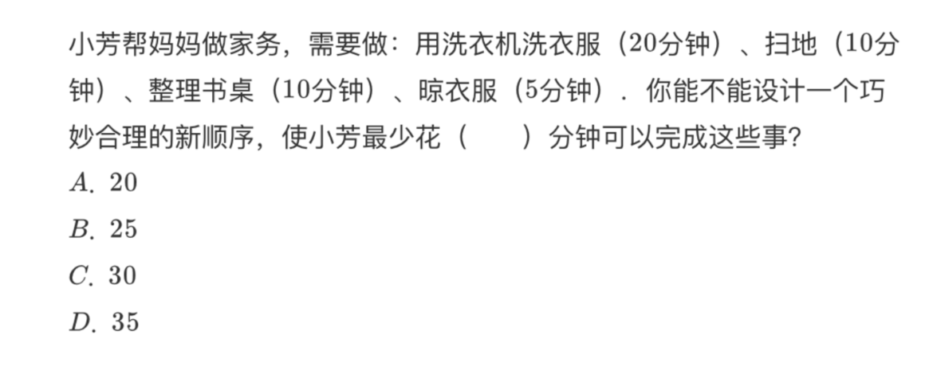

Slide 3
同步与异步
同步编程：任务按顺序执行，当前任务完成后才会开始下一个任务。
简单直观，易于理解。
阻塞式：一个任务必须等待前一个任务完成才能开始。
适合处理简单的、顺序的操作。
异步编程：任务可以并发执行，当前任务不必等待前一个任务完成就可以继续执行其他任务。
非阻塞式：任务可以在等待期间继续执行其他操作。
更高的效率，特别适合I/O密集型任务（如网络请求）。
复杂性较高，代码结构可能更复杂。

Slide 4
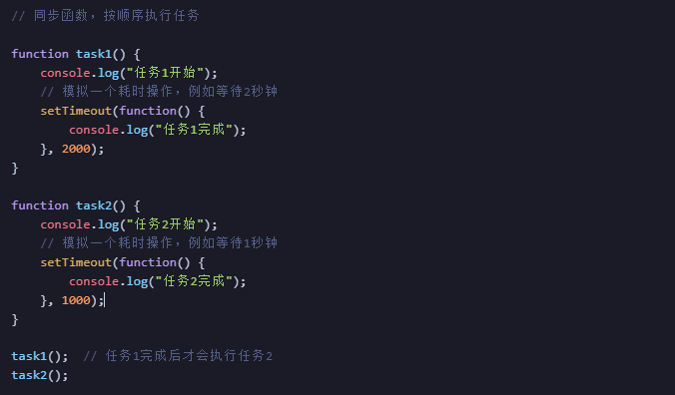
同步编程

Slide 5
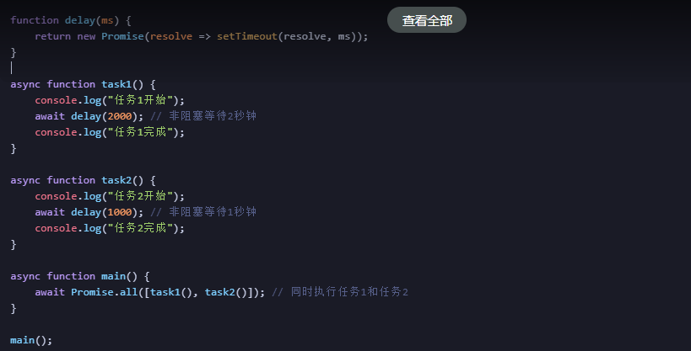
异步编程

Slide 6
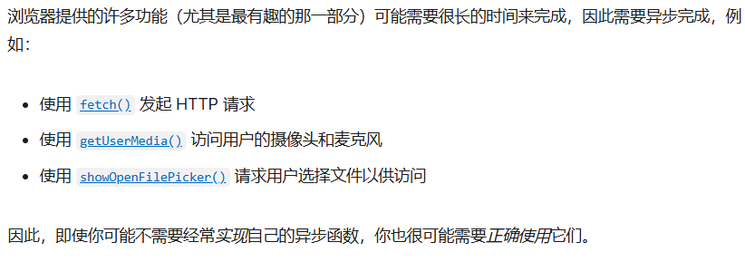
异步函数

Slide 7
代码演示：
耗时同步函数的问题
事件处理程序

Slide 8
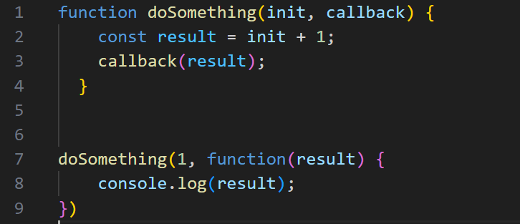
回调函数 callback
事件处理程序是一种特殊类型的回调函数
回调函数是一个被传递到另一个函数中的会在适当的时候被调用的函数

Slide 9
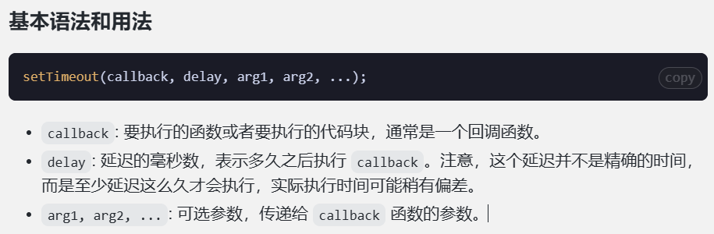
setTimeout 函数
setTimeout 是 JavaScript 中用于延迟执行代码的函数。
它允许你指定一个在未来某个时间段后执行的回调函数。

Slide 10
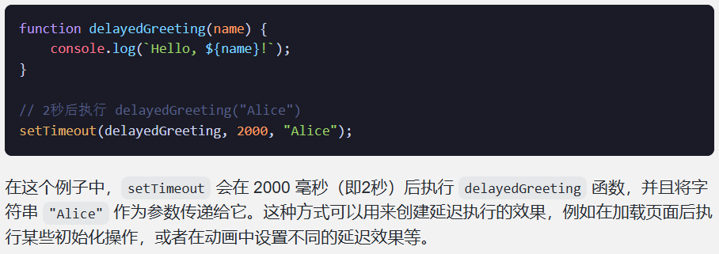
setTimeout 函数 示例1
注意：延迟时间的不精确性：setTimeout 并不保证在指定的延迟时间后精确执行，而是在延迟时间过后尽快执行。因此，如果需要精确的时间控制，可能需要考虑其他方式。

Slide 11
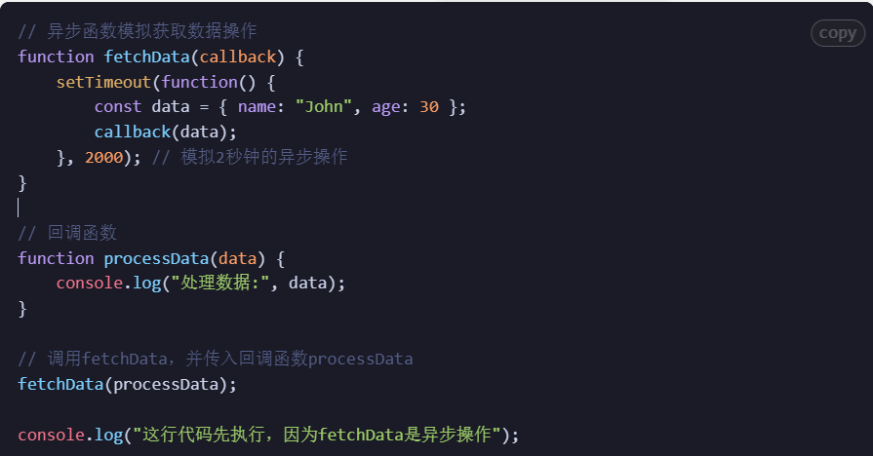
setTimeout 函数示例2

Slide 12
JS异步背后的机制

Slide 13
JS 是单线程语言
JS是单线程语言，也就是说，同一个时间只能做一件事
JS是浏览器脚本语言，它可以操纵 DOM ，可以渲染动画，可以与用户进行互动，如果是多线程的话，执行顺序无法预知，而且操作以哪个线程为准也是个难题。
在 HTML5 时代，浏览器为了充分发挥 CPU 性能优势，允许 JavaScript 创建多个线程，但是即使能额外创建线程，这些子线程仍然是受到主线程控制，而且不得操作 DOM，类似于开辟一个线程来运算复杂性任务，运算好了通知主线程运算完毕，结果给你，这类似于异步的处理方式，所以本质上并没有改变 JavaScript 单线程的本质。

Slide 14
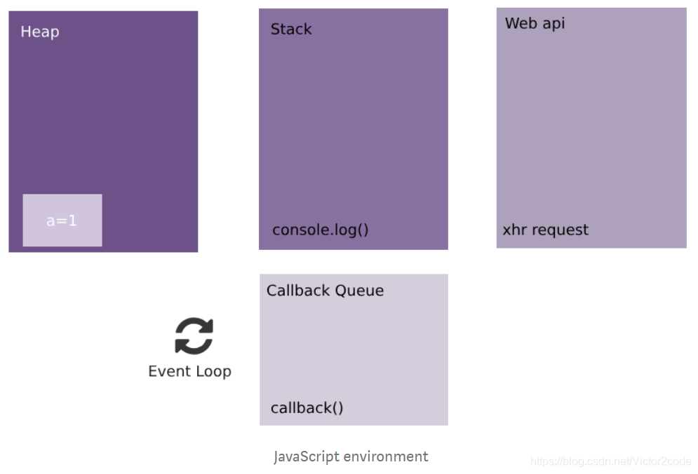
JS 环境
Heap：内存的堆部分，是变量值的存储位置
Stack：函数调用栈
web API - 浏览器开放给js的接口，例如网络传输，地理位置获取，摄像头视频获取等等。借助这些API，js就可以实现异步操作的目的了
callback queue - 当浏览器完成了指定的任务，就会将回调函数放入任务队列中。任务队列遵循先入先出的规则
event loop - 一个进程，专门用来检测函数调用栈空了没有，如果空了，就从任务队列中拿回调函数放入栈中，直到又有新的函数入栈为止，如此反复

Slide 15
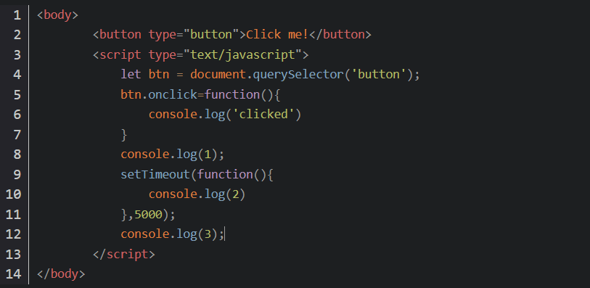
示例代码

Slide 16
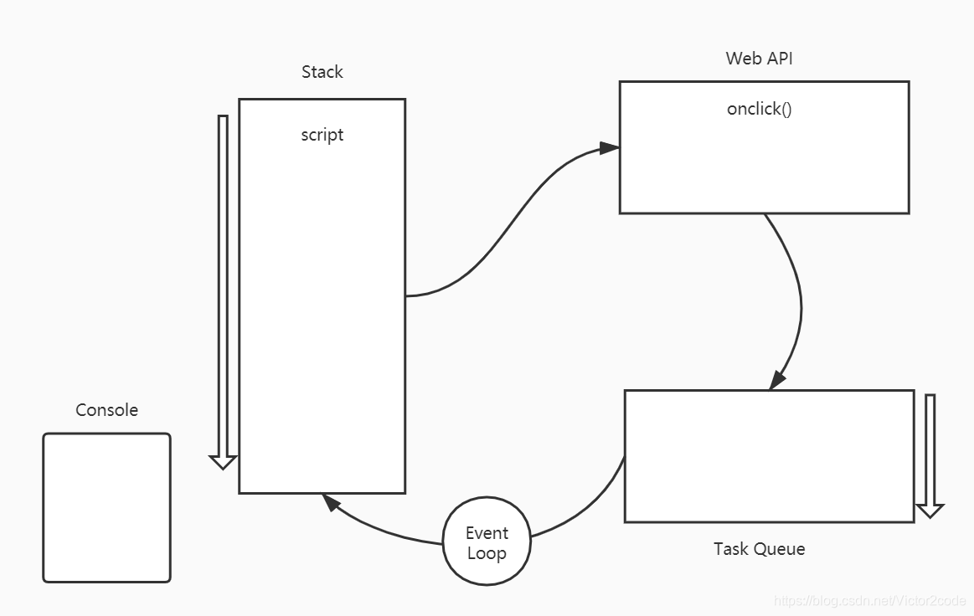
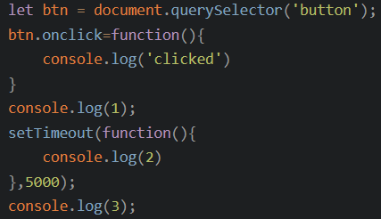
整个脚本入栈，并且获取到button对象。然后执行到onclick的时候发现是点击事件，是异步操作，于是丢给浏览器去处理

Slide 17
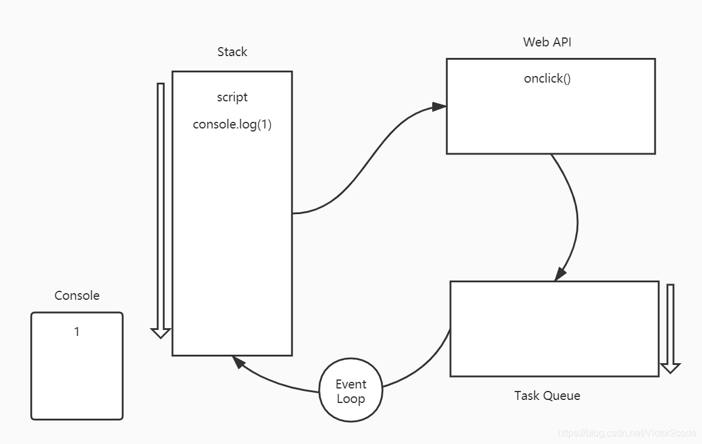
直接执行打印1的操作

Slide 18
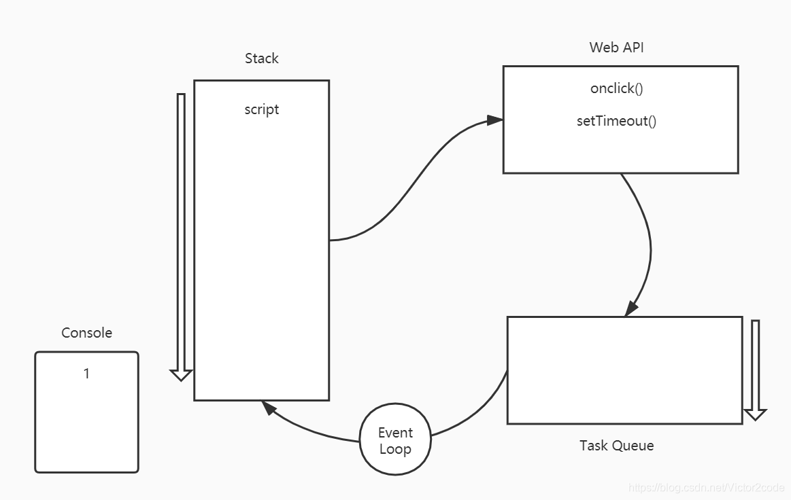
又是一个异步的setTimeout操作，再次丢给浏览器去处理，浏览器会在5秒钟后将其放入任务队列

Slide 19
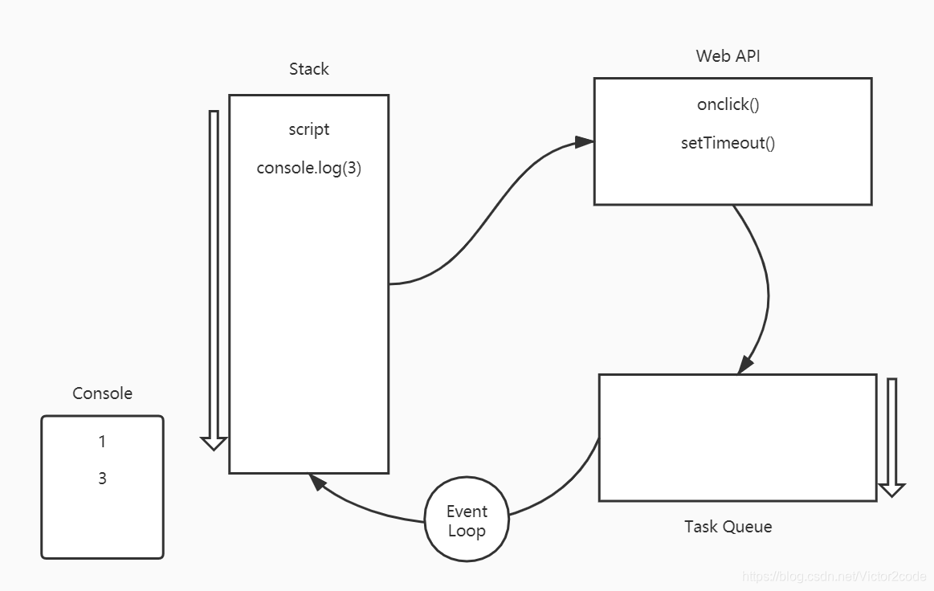
直接执行打印3的操作

Slide 20
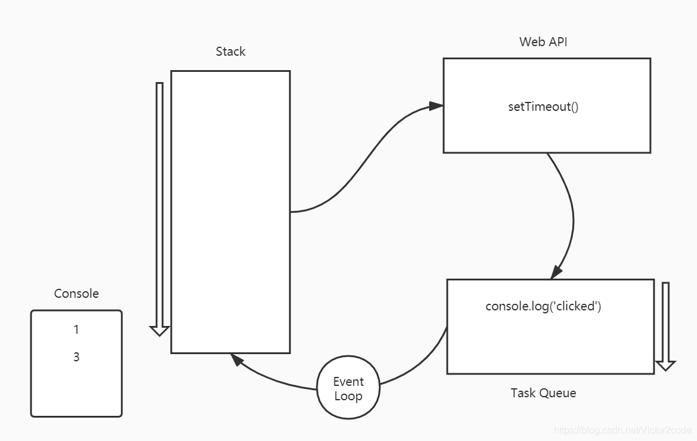
所有的同步任务都执行完成，脚本退出，整个栈空了。
到此耗时是毫秒级别的。
点击了按钮，触发了onclick事件的回调函数，其被放入任务队列

Slide 21
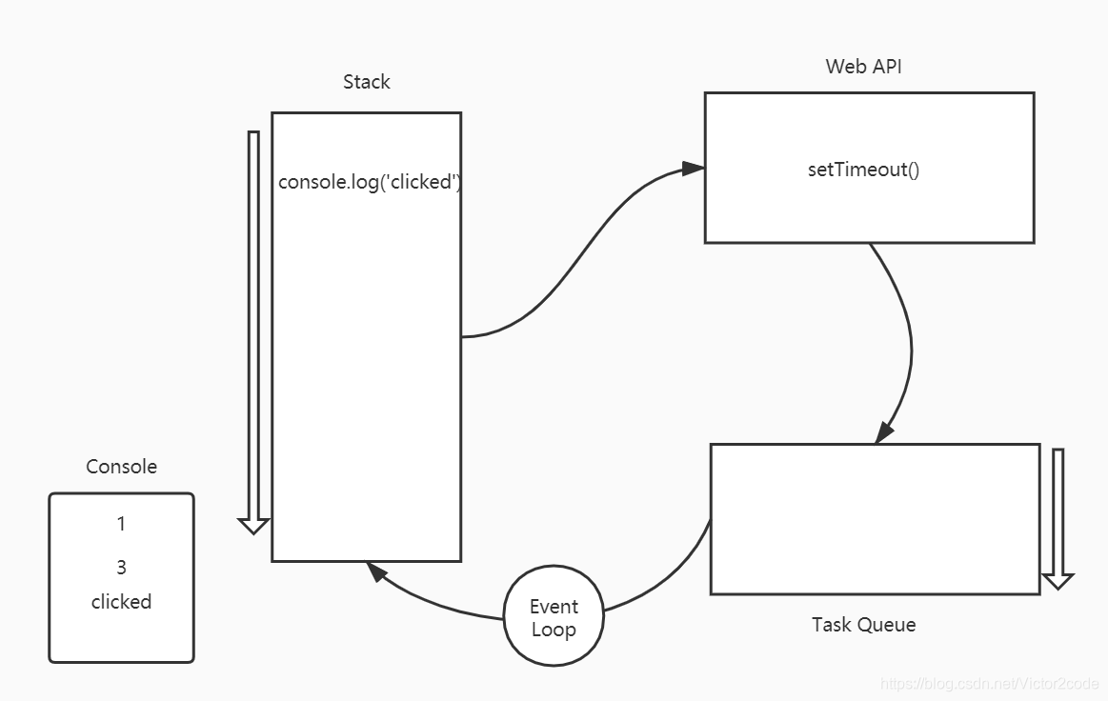
事件循环检测到栈是空的，于是将任务队列中的下一个任务放入栈执行

Slide 22
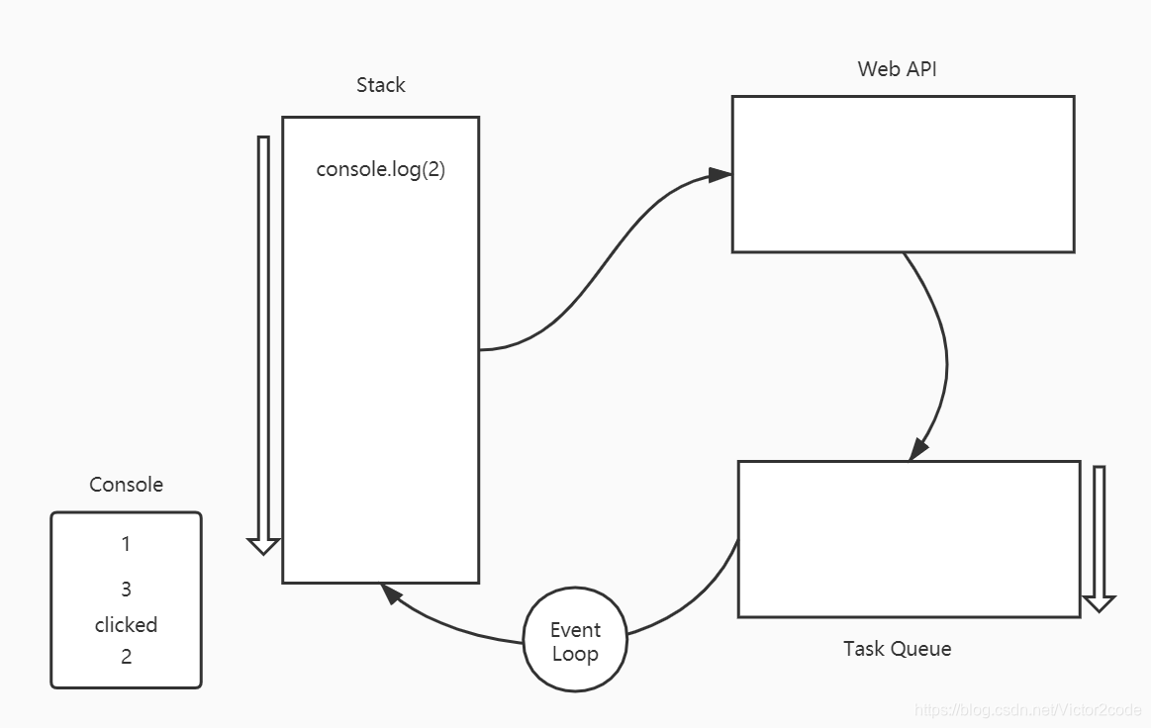
到了5秒钟的时候，setTimeout事件触发，回调函数被放入任务队列。同样直接被事件循环放入栈内执行打印

Slide 23
代码演示：
async.html

Slide 24
如何使用Promise

Slide 25
Promise
现代 JavaScript 中异步编程的基础
它是一个由异步函数返回的对象，可以指示操作当前所处的状态。
在 Promise 返回给调用者的时候，操作往往还没有完成，但 Promise 对象提供了方法来处理操作最终的成功或失败。
代码演示
lesson-04/promise1.js。 fetch() API : 一个现代的、基于 Promise 的、用于替代 XMLHttpRequest 的方法。
lesson-04/promise2.js 链式使用promise
lesson-04/promise3.js 错误捕获

Slide 26
Promise 三种状态
待定（pending）：初始状态，既没有被兑现，也没有被拒绝。这是调用 fetch() 返回 Promise 时的状态，此时请求还在进行中。
已兑现（fulfilled）：意味着操作成功完成。当 Promise 完成时，它的 then() 处理函数被调用。
已拒绝（rejected）：意味着操作失败。当一个 Promise 失败时，它的 catch() 处理函数被调用。
两个术语
已敲定（settled）同时表示已兑现（fulfilled）和已拒绝（rejected）两种情况
已解决（resolved）如果一个 Promise 已敲定，或者如果它被“锁定”以跟随另一个 Promise 的状态（promise的返回值为另一个promise）

Slide 27
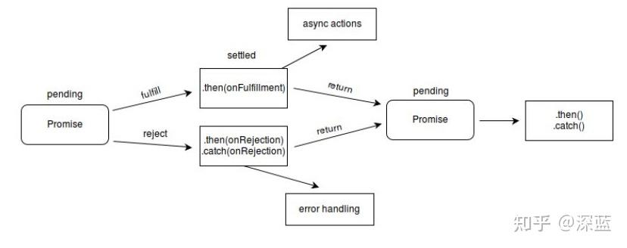
Promise 三种状态变化

Slide 28
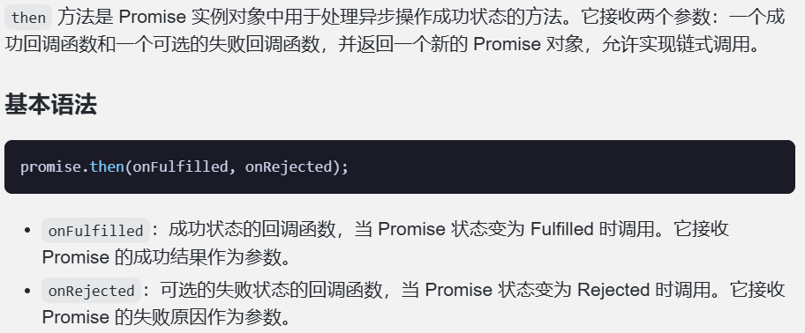
promise.then方法

Slide 29
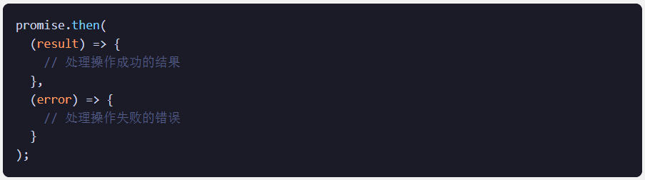
promise.then方法

Slide 30
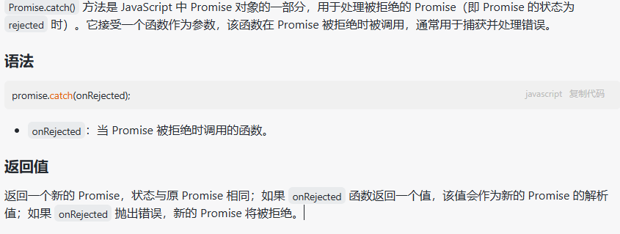

promise.catch方法

Slide 31
合并使用多个 Promise
Promise.all()
接收一个 Promise 数组，并返回一个单一的 Promise。
当且仅当数组中所有的 Promise 都被兑现时，才会通知 then() 处理函数并提供一个包含所有响应的数组，数组中响应的顺序与被传入 all() 的 Promise 的顺序相同
会被拒绝——如果数组中有任何一个 Promise 被拒绝。此时，catch() 处理函数被调用，并提供被拒绝的 Promise 所抛出的错误
Promise.any()
Promise 数组中的任何一个被兑现时它就会被兑现，如果所有的 Promise 都被拒绝，它也会被拒绝。
代码演示 lesson04/promise4.js, promise5.js

Slide 32
async 和 await
async 关键字为你提供了一种更简单的方法来处理基于异步 Promise 的代码。在一个函数的开头添加 async，就可以使其成为一个异步函数。
在异步函数中，你可以在调用一个返回 Promise 的函数之前使用 await 关键字。这使得代码在该点上等待，直到 Promise 被完成，这时 Promise 的响应被当作返回值，或者被拒绝的响应被作为错误抛出。
只能在 async 函数中使用 await，除非你的代码是 JavaScript 模块。
在需要使用 Promise 链地方使用 async 函数，这也使得 Promise 的工作更加直观
await 强制异步操作以串联的方式完成。如果下一个操作的结果取决于上一个操作的结果，这是必要的，但如果不是这样，像 Promise.all() 这样的操作会有更好的性能
代码示例 await1.js, await2.js, await3.js

Slide 33
实现基于 Promise 的 API

Slide 34
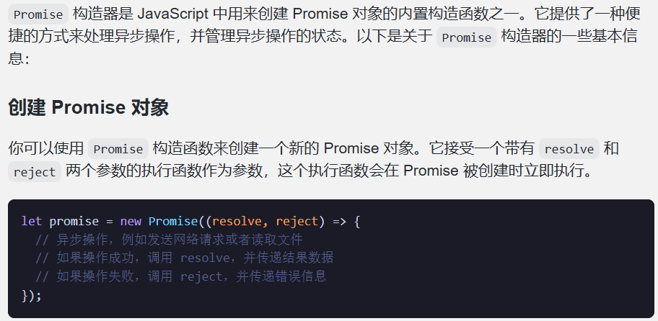
Promise() 构造器

Slide 35
示例：实现一个闹钟 alarm()
实现一个基于 promise 的 alarm API，叫做 alarm() 。它将以被唤醒人的名字和一个在人被唤醒前以毫秒为单位的延迟作为参数。在延迟之后，本函数将会发送一个包含需要被唤醒人名字的 "Wake up!" 消息。
代码示例 alarm1.html, await2.html

Slide 36
作业
序列动画

